Slide 1
Reporte Semanal
Rutas SIC

Slide 2
Joseth
Lider del Proyecto

Slide 3
Reporte de Líder
Joset Pacheco realizo tareas como líder de equipo; tales como, informar a los miembros del equipo para que no se olviden de correr sus tiempos y realizar sus actividades.
En cuanto a las actividades como ingeniero de desarrollo, se esta terminando con la aplicación móvil y trabajando para corregir los errores y terminar el retraso.

Slide 4
Riesgos
Incorporación continua de nuevos requerimientos: este riesgo no fue disparado debido a que el cliente no pidió nada nuevo.
Desconocimiento de la lógica de negocio: en este caso el riesgo tampoco se disparo debido a la buena comunicación que se tiene con el cliente y a hablar de los temas de la manera mas clara posible.
No hay buena comunicación y/o sinergia en el equipo: este riesgo se encuentra inactivo pero en riesgo de activarse debido a el trabajo remoto.
Falta de conocimiento y experiencia sobre tareas asignadas y las herramientas a utilizar: gracias al buen desarrollo de las actividades, se considera que este riesgo esta por mitigar.
Pobre productividad: se considera que este riesgo esta sin empezar.

Slide 5
Objetivos
Estar en constante comunicación con el cliente para el desarrollo del sistema de información: este objetivo actualmente se esta cumpliendo completamente debido a que aun no es necesario realizar otra reunión con el cliente.

Slide 6
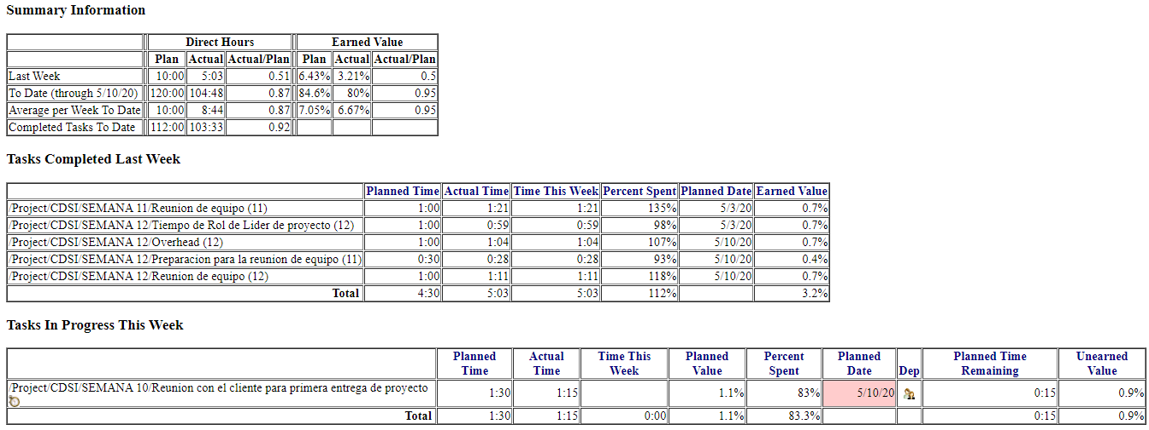
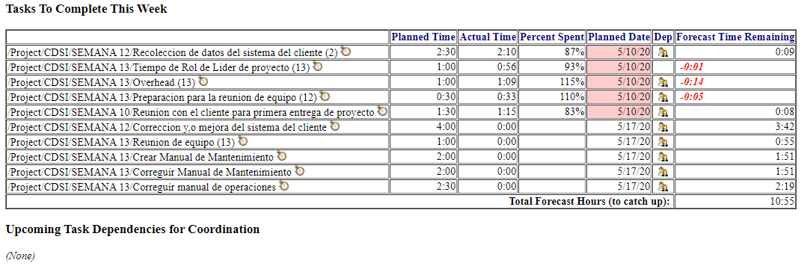

Slide 7
Reporte de soporte
Como gerente de soporte se realizo la actualización de las métricas en el servidor y en el equipo de soporte.
Mantenimiento al servidor y la revisión de su buen funcionamiento.
Respaldo de la base de datos de las métricas de todo el equipo.

Slide 8
RIESGOS
Manejo correcto de los respaldos
Perdida de métricas de algún otro integrante de el equipo
Servidor desactualizado dado que tiene registro en el hasta la semana 4, dada la contingencia.

Slide 9
Metas
Estar al tanto de lo que pasa en las métricas y monitorear los repositorios.
Dar soporte mas detallado a el equipo de desarrollo.

Slide 10
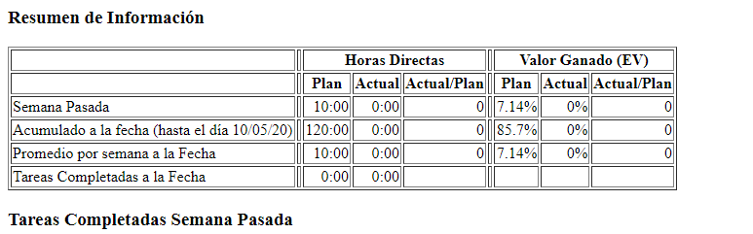
Tablas semana 13

Slide 11
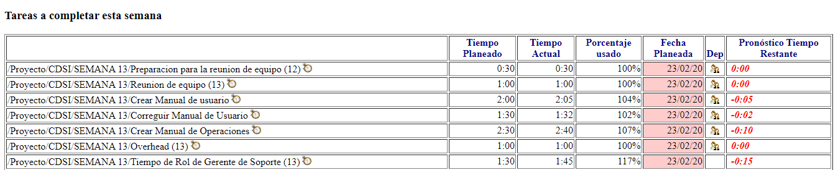

Slide 12
América
Calidad y Procesos

Slide 13
Reporte de calidad y procesos
America y Luis revisaron que la aplicación cuente con las características de calidad
Como ingenieros de desarrollo se hicieron dos vistas que son webview y la del sistema

Slide 14
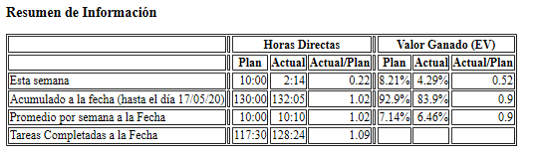

Slide 15
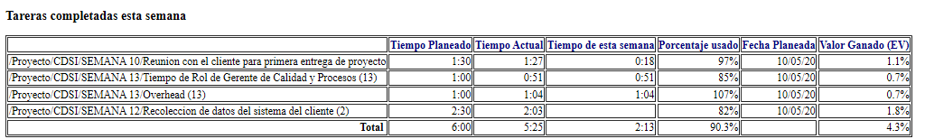
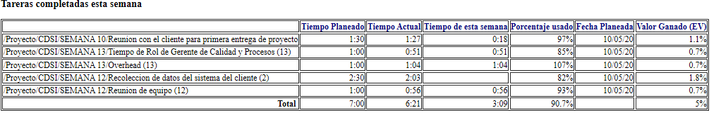

Slide 16
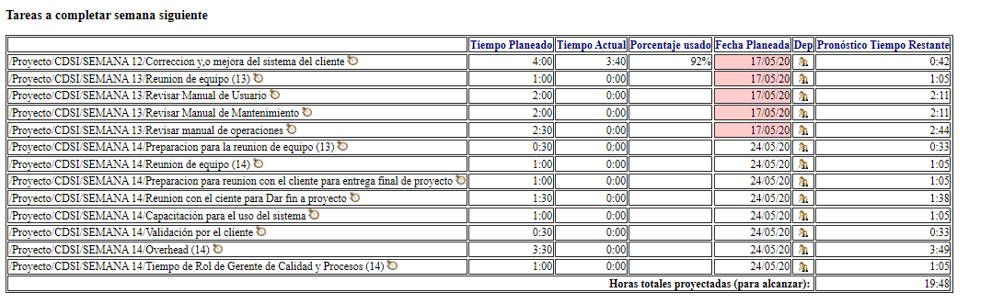

Slide 17
Riesgos
El software es complejo de implementar
No se realiza completitud en las pruebas
Software contiene numerosos errores cuando se entrega al cliente
Presentación de defectos en ambiente de producción al aire libre

Slide 18
Objetivos
Introducir las prácticas de gestión de proyectos en el desarrollo del sistema de información.
Cumplir con las actividades de aseguramiento de la calidad del desarrollo del software.
El producto de software debe ser verificado
El producto de software debe ser validado.
El producto de software debe contar con los atributos de calidad especificados por el cliente.

Slide 19
Jennifer Alejandra
Gerente de Planeación

Slide 20
Reporte de planeación
Como gerente de planeación Jennifer informó a los demás integrantes que tienen que tener listo su informe semanal
Y como ingeniero de desarrollo creación de logo para aplicación

Slide 21
Riesgos
Modificación en cronograma de actividades

Slide 22
Objetivos
Cumplir con las fechas establecidas del plan de proyecto.

Slide 23
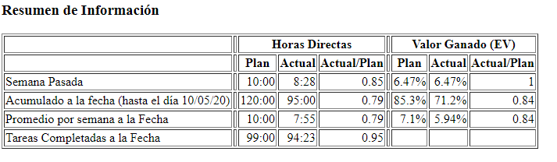

Slide 24
semana 8 |  | semanas 9, 10, 11 |  | semana 12
Horas |  | Horas |  | Horas
Plan: 60 hrs | Actual: 55:14 hrs | Plan: 60 hrs | Actual: 58:06 hrs | Plan: 60 hrs | Actual: 61:28 hrs

Slide 25
Noe Esqueda Castro
Ing. De desarrollo de Software

Slide 26
Resumen de Actividades
Durante esta semana, se terminó la aplicación para la empresa SIC, RutasOffline.
Las Actividades que se codificaron esta semana fueron:
Listado y filtro de clientes
Vista About y WebView para el sistema del cliente.
Sistema de ayuda.
Icono de la app

Slide 27
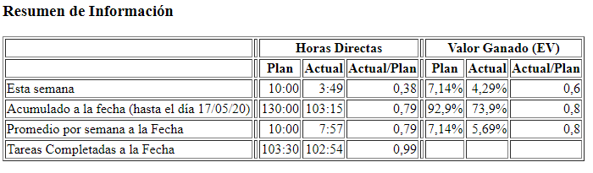
Reporte Semanal

Slide 28
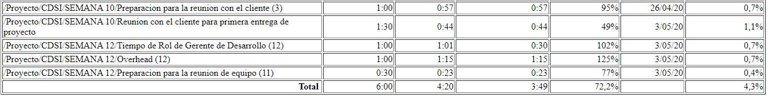
Tareas a completar esta semana

Slide 29
Riesgos
Objetivos
Obtención de requerimientos
Diseño de Interfaces
Alcance de pruebas
El producto de software debe ser funcional

Slide 30
Reporte de Producto
Ing. De desarrollo de Software
Mapa de Navegabilidad

